Slide 1






PROYECTO FINAL ESTADISTICAS
Por: Nallely Sánchez
8-970-1343

Slide 2


Introducción.
Con el objetivo de presentar mi jornada al momento de realizar mi proyecto les brindaré mis perspectiva al momento de trabajar con estas bases de datos.

Slide 3

¿Qué descubrí de mí?
Trabajar bajo presión es un hábito negativo que debo aprender a controlar y tratar de no normalizar.
Anteriormente quería irme por el area de analisis de datos y este proyecto fue una vista a la realidad que involucra el estar en ciencias de los datos.
Debo mejorar la forma en que organizo mi tiempo.

Slide 4

Sobre el proyecto.
El manejo de las bases de datos fue algo abrumador,
ya que, nunca había manipulado datasets tan extensos.
El uso de herramientas como WEKA, tableau, python, excel
me brindaron una perspectiva de como manejar esta data.

Slide 5
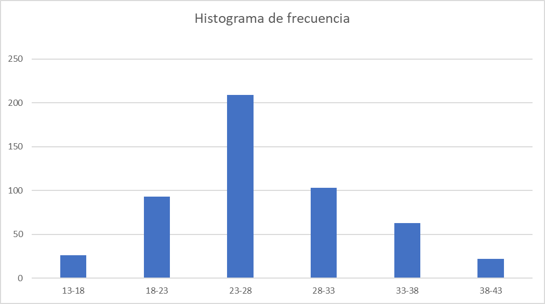


Datos interesantos
Dentro del analisis una de las bases de datos la que más llegó a impactarme fue la bse de datos sobre nacimientos vivos, ya que, estamos hablando de datos reales y la comparación de edades entre las madres y los padres fue algo alarmante.

Slide 6

GRACIAS

